Slide 1
МБДОУ детский сад общеразвивающего вида «Родничок» с. Верхопенье Ивнянского района Белгородской области
Проектная деятельность как средство формирования у дошкольников основ профессиональной ориентации
Бабина Е.В., воспитатель

Slide 2
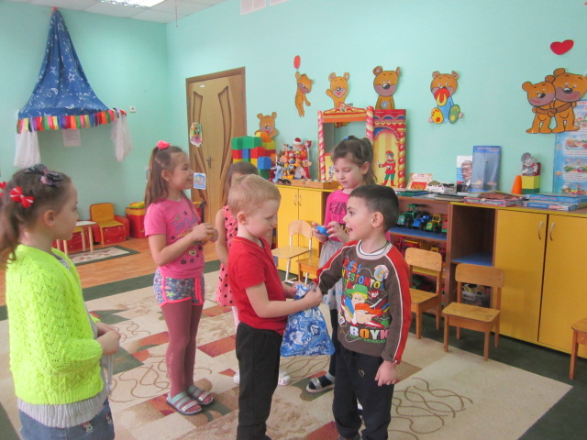
«Воспитание должно развить в че­ловеке привычку и любовь к труду;
оно должно дать ему возможность
отыскать для себя труд в жизни».
К. Д. Ушинский

Slide 3
Согласно Постановления Минтруда РФ №1 от 27.09.1996 г. «Об утверждении Положения о профессиональной ориентации и психологической поддержке населения в Российской Федерации» профессиональная ориентация входит в компетенцию дошкольного уровня образования

Slide 4
Профориентационные мероприятия для детей дошкольного возраста:
- формирование эмоционально-положительного отношения к труду и профессиональному миру;
- первичные представления о разнообразных профессиях;

Slide 5
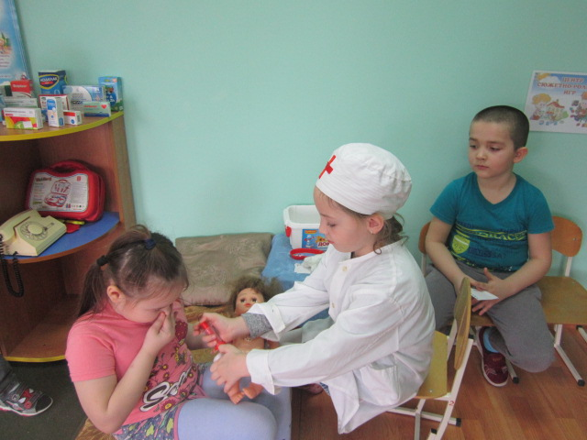

Slide 6
Задачи:
1.Дать представления детей о профессии врач.
2.Вызвать интерес к профессии врач, попробовать себя в его роли;
3.Воспитывать положительное отношение и уважение к труду взрослых.
4. Активизировать речевую деятельность, расширять словарный запас детей

Slide 7
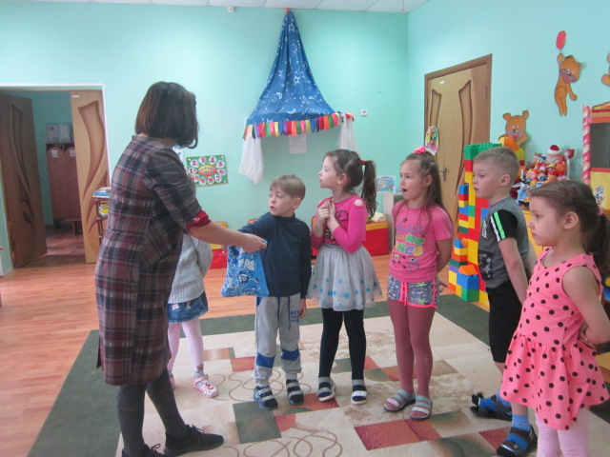
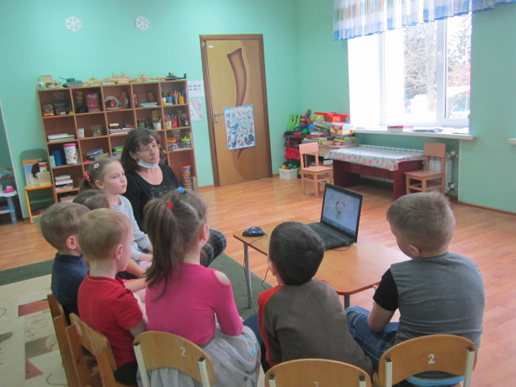

Slide 8
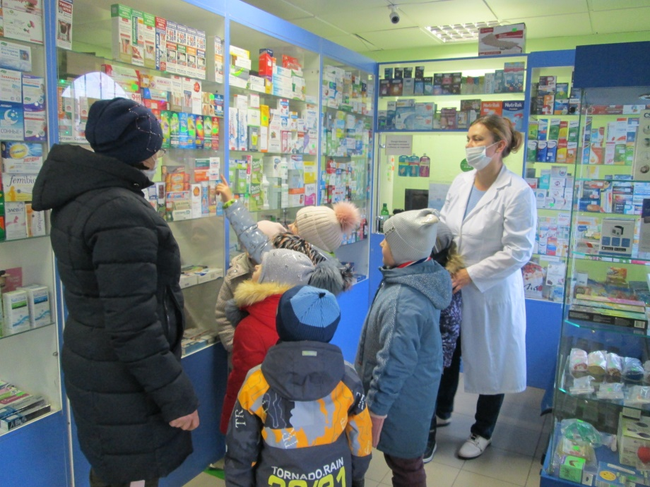
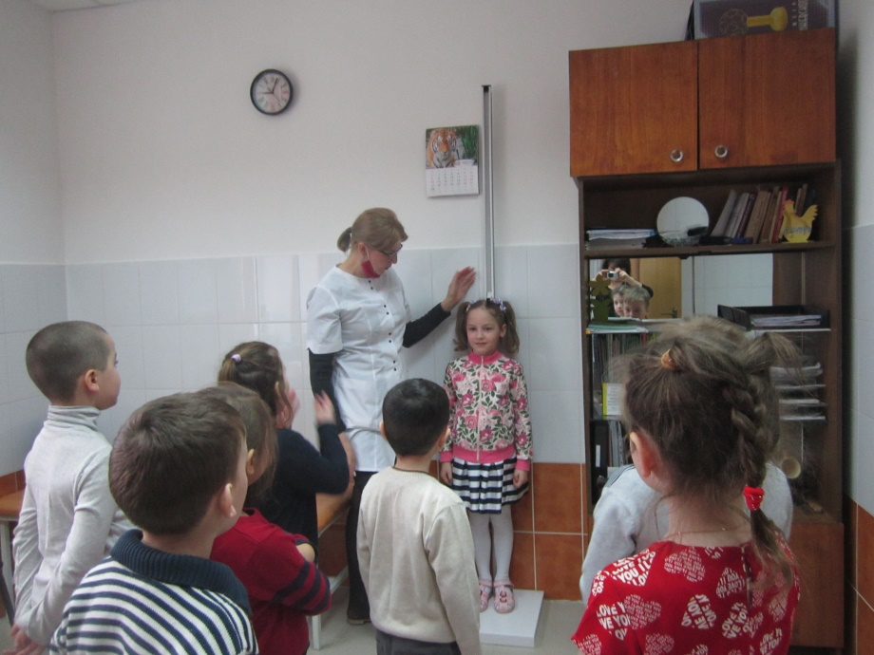
экскурсии

Slide 9
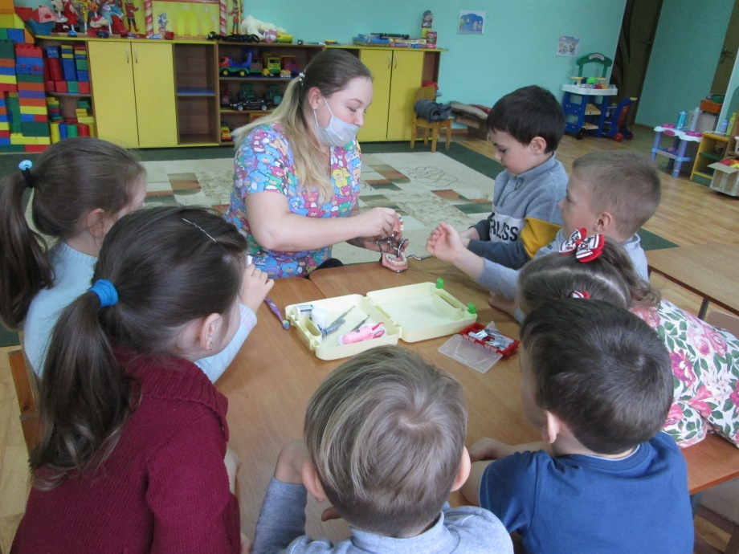
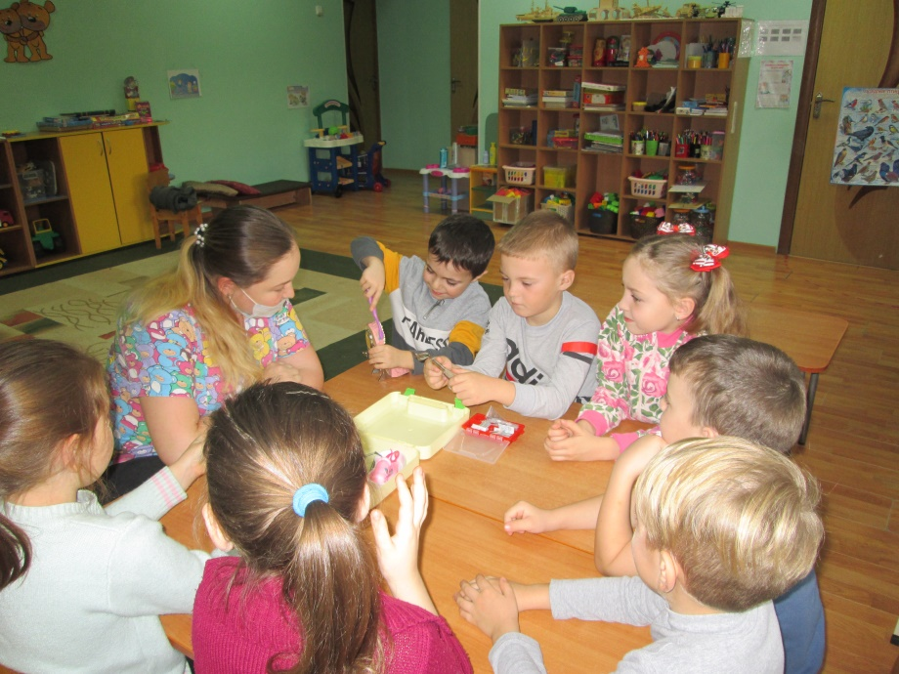
«Встречи с интересными людьми».

Slide 10
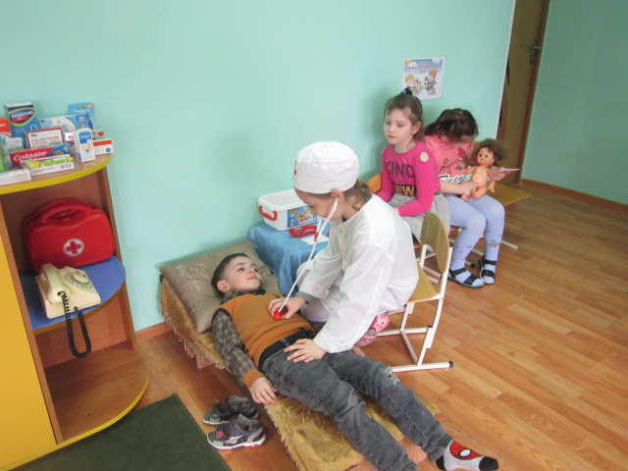
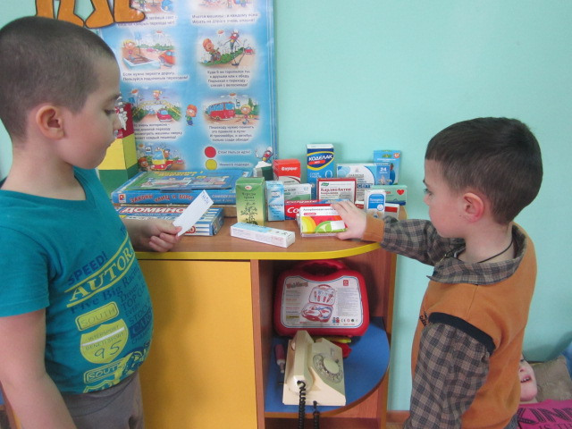
Сюжетно-ролевая игра

Slide 11
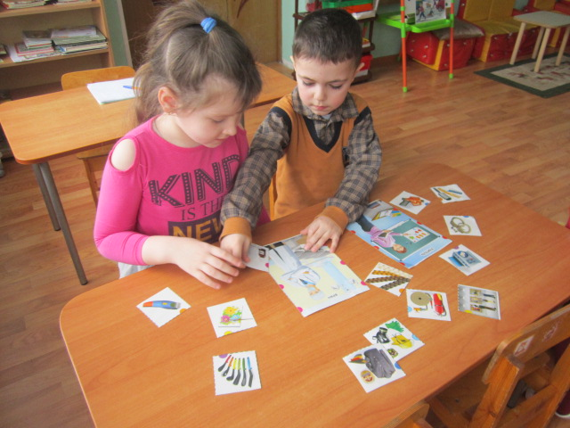
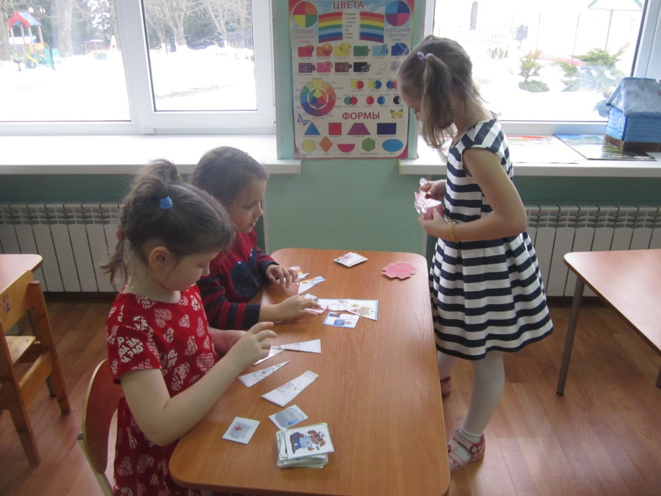
Настольно-печатные и дидактические игры

Slide 12
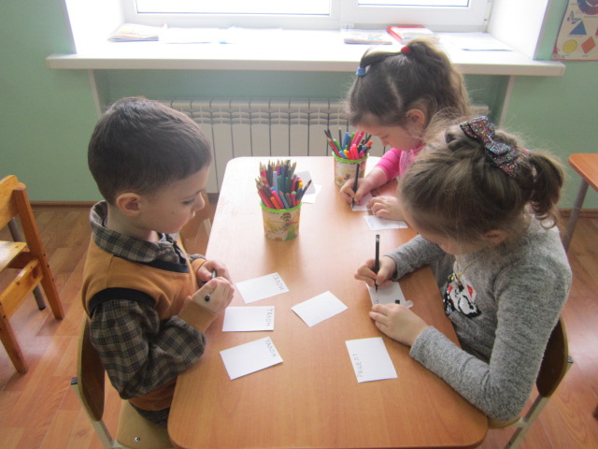

Slide 13
Алгоритм ознакомления с профессией.
Название профессии
Место работы
Материал для труда
Форменная одежда
Орудия труда
Трудовые действия
Личностные качества
Результат труда
Польза труда для общества.

Slide 14
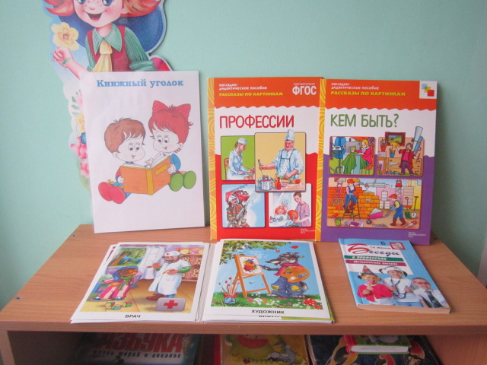
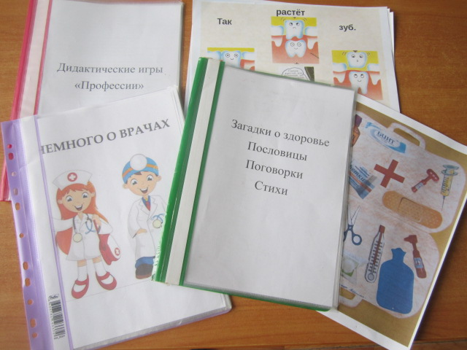
Развивающая среда

Slide 15
Виртуальная экскурсия
1 Выбор темы, определение цели и задач занятия, подбор литературы, беседа с родителями воспитанников.
2 Сбор материала по теме, составление маршрута экскурсии, готовим сопроводительный текст.
3 Знакомим детей с содержанием занятия и мотивируем благодаря созданию проблемных игровых ситуаций.
4 Просмотр видео экскурсии и обсуждение.
5 Закрепление материала, делимся впечатлениями, вопросы.

Slide 16
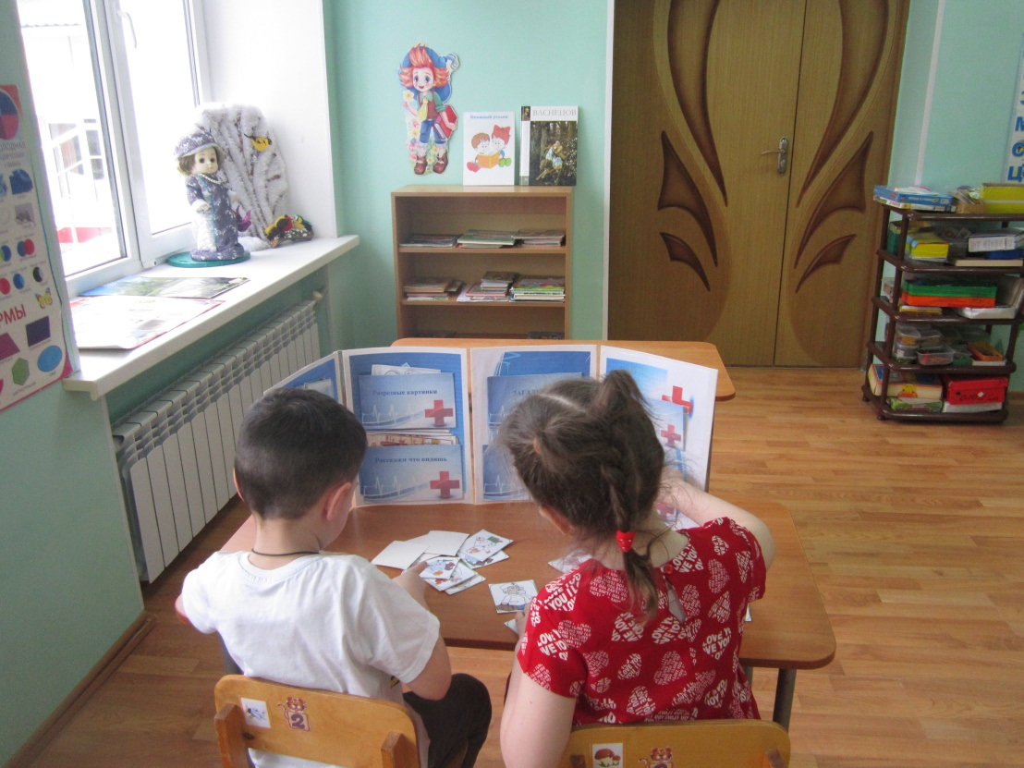
Итог работы

